Slide 2
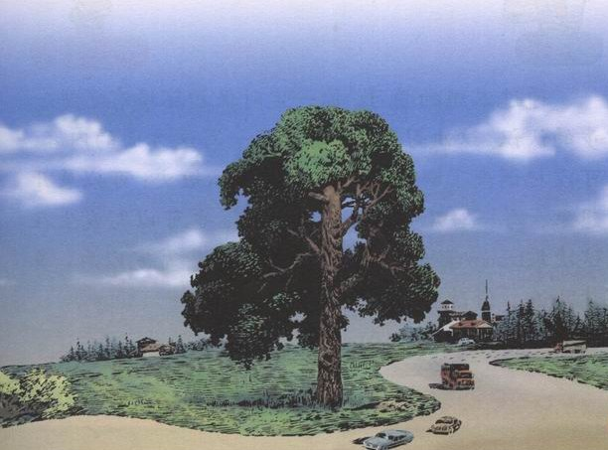
橡树
橡树是一种很高大的树，花是黄褐色的，果实是圆圆的，外面的壳厚厚的，是松鼠爱吃的食物，小朋友平时爱吃的口香糖也是橡树的果实做成的。

Slide 3
路旁的橡树
路旁的橡树

Slide 4
我知道
没有高低凹凸（多指地势）。
一种很矮小的树。
柏油马路。
延长；伸展。
作为标记，头是削尖的。
U字形。
平坦：
灌木：
沥青：
延伸：
楔子：
马蹄形：

Slide 5

想一想
默读课文，想想课文到底讲了一件什么事？
人们打算修一条路，但是( )挡住了去路。( ),改变了筑路计划，最后( ) 。

Slide 6
计划中的路：
这条公路将会宽阔、平坦又漂亮。
最后修成的路：
几年过去了，一条宽阔的沥青公路从北方延伸到南方。它笔直笔直的，但只在一个地方弯曲成马蹄形。

Slide 7
它是那么粗壮、结实、挺拔，就像草原的哨兵一样。
它是那么粗壮、结实、挺拔，就像草原的哨兵一样。
哨兵：保卫国家的安全，无论是狂风暴雨，还是烈日寒冬，仍然笔直地一动不动地站在那里。
对于这棵橡树，人们都做出了什么样的反应？读第4自然段，看看他们做了什么？

Slide 8
工程师向工人们走来，他什么话也没对工人们说。工人们也沉默不语。工程师长久地看着筑路计划，然后把目光转向橡树，叹了口气。工人们也沉重地叹着气。
沉默
不语
沉重地叹着气
工人们和工程师一样，内心十分矛盾。橡树阻碍了修路的进程，但如果砍掉这么好的一棵橡树，又令人不舍。

Slide 9
分角色朗读
“计划是不可以修改的。”工程师说。
“橡树也不可以砍。”工人们说。
工程师拿出一根楔子，走到离橡树100米的地方，把楔子打进了地里。“现在谁也不会责备我们了。”他轻声地说。

Slide 10
“现在谁也不会责备我们了。”
工程师想出了解决问题的办法，可以既不用修改筑路计划，又可以留下橡树。

Slide 11
几年过去了，一条宽阔的沥青公路从北方延伸到南方。它笔直笔直的，但只在一个地方弯曲成马蹄形。

Slide 12
许多年后，在一条笔直的公路上，矗立着一棵高大的橡树，一阵微风吹过，树叶发出沙沙的声音，好像在说：“ 。”
坐车过往这里的人不约而同地赞叹道：“筑这条路的人一定有一颗高尚的心。”
这句话赞美了工程师和筑路工人珍爱树木、保护环境的高尚品质。

Slide 13
